Slide 1









컴퓨팅사고와 SW코딩
컴퓨팅사고와 SW코딩
09분반 한지연, 박천욱 조교

Slide 2
CONTENTS
CONTENTS
01
01
03
03
02
02
04
선택문
실습
04
if else문
실습2
if else문
실습1
과제

Slide 3

01 실습1 - Python 선택문의 기본 이해
[주제]
기본적인 python 선택문인 if문에 대해서 알아본다.
조건이 참이라면 코드1, 코드2, …를 실행한다.
if문의 조건에 들어가는 것들은 논리 연산이 가능한 문장 즉 참 거짓 판별이 가능한 것이어야 한다.
if문 조건 끝에는 항상 : (콜론)이 붙는다.
조건이 참일 때 실행할 코드는 “스페이스바” 혹은 “Tab”키를 통해 공백(indent)으로 if문 종속 코드로 만들어 준다.
조건이 참이 아니라면 실행하지 않고 넘어간다.
if 조건:
(공백) 코드1
(공백) 코드2

Slide 4
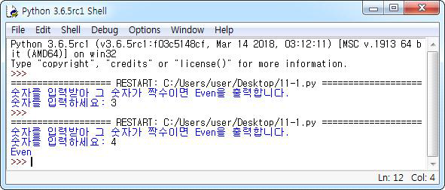
01 실습1 - Python 선택문의 기본 이해
[문제]
숫자를 입력 받은 후 입력 받은 숫자가 짝수이면 EVEN을 출력하는 프로그램을 작성하세요.
[결과화면]

Slide 5
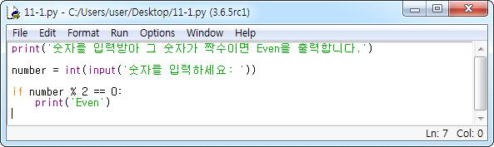
01 실습1 - Python 선택문의 기본 이해
[코드]

Slide 6
02 실습2 - if else문 실습1
[주제]
Python if else문의 개념과 용도에 대해서 학습한다.
if “단어” in “문장”:
(공백) 코드1
(공백) 코드2
…….
else:
(공백) 코드1
(공백) 코드2
……..
in 명령어는 “단어”가 “문장”에 들어있는 경우 True를, 그렇지 않은 경우 False를 반환하는 명령어이다.
조건은 항상 참 아니면 거짓의 값을 갖는다. 때문에 어떠한 경우에도 if에 종속된 코드 혹은 else에 종속된 코드 둘 중 하나는 반드시 실행된다.
if문과 마찬가지로 else문도 콜론으로 끝난다.
else문에는 조건이 없는 것 확인!

Slide 7
02 실습2 - if else문 실습1
format()메소드 사용하기
[문제]
처음에 이름을 입력하고 “안녕”이라는 단어가 들어가는 문장을 입력하면 “안녕하세요? 000님”이라는 문장을 출력하고 “안녕” 단어가 들어있지 않은 경우에는 “인사는 하고 시작하기로 해요.”를 출력하는 프로그램을 작성하세요.
[결과화면]

Slide 8
02 실습2 - if else문 실습1
[코드]

Slide 9
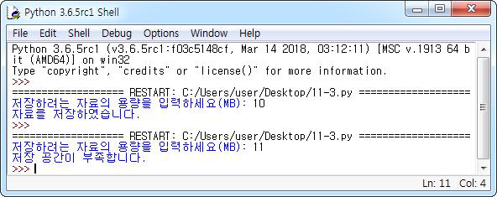
03 실습3 - if else문 실습2
[주제]
Python if else문을 활용하여 프로그램을 작성한다.
[문제]
영희는 자료를 하드 드라이브에 넣으려고 한다. 하지만 하드 드라이브에는 공간이 10MB밖에 남아있지 않다. 컴퓨터는 영희가 하드 드라이브에 넣으려는 자료의 크기를 계산해서 그것이 10MB보다 큰 경우에는 공간이 부족하다고 영희에게 알려주고 자료의 크기가 10MB를 넘지 않으면 자료를 저장한다. 이러한 상황에서
사용자가 자료의 크기를 입력했을 때 해당 자료가 10MB보다 작으면 “저장되었습니다.”를 출력하고 그렇지 않은 경우에는 “공간이 부족합니다”를 출력하는 프로그램을 작성하시오.
[결과화면]

Slide 10
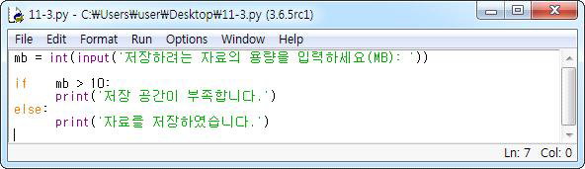
03 실습3 - if else문 실습2
[코드]

Slide 11
04 과제 - python 선택문 활용
[주제] – python 선택문 활용
Python if문을 활용하여 프로그램을 작성한다.
if 조건문을 적용하여 각각의 경우를 구분하여 관람료 총액을 계산한다.
print()문에서 end를 지정하여 줄 바꾸기가 적용되지 않도록 한다.
관람료 총액 계산을 위하여 total=0 초기값을 갖도록 한다.
[문제]
영화관 입장료 계산하는 프로그램을 작성하세요. 성인(청소년 포함) 입장료는10,000원이며, 미취학 아동(7세 미만)은 5000원의 입장료를 받습니다. 프로그램은 조조 및 특별 상영관의 관람료 계산을 지원하지 않습니다. 성인(청소년 포함) 관람 인원수와 미취학 아동의 관람인원수를 물어본 다음 영화 관람료 총액을 계산하는 프로그램을 앞의 기준으로 작성하시오.

Slide 12
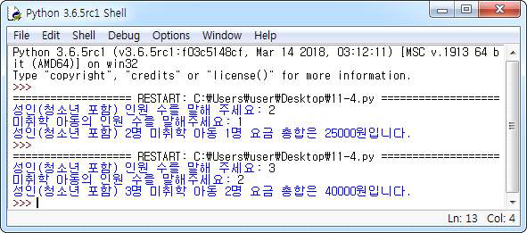
04 과제 - python 선택문 활용
[결과화면]

Slide 13
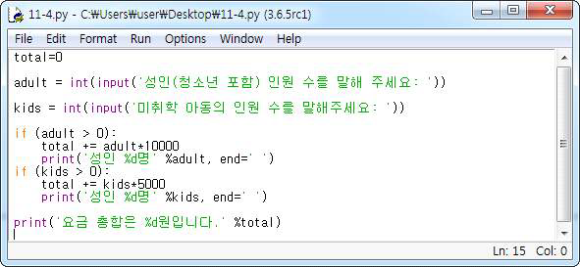
04 과제 - python 선택문 활용
[코드]

Slide 14
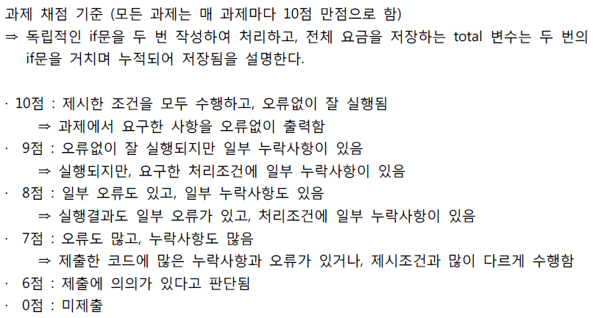
04 과제 - python 선택문 활용
[과제 채점 기준]

Slide 15
질문있나요?
질문있나요?

